Slide 1
“Industria e Manufatura: Optimização das cadeias de valor nacionais, regionais e globais”.

Slide 2
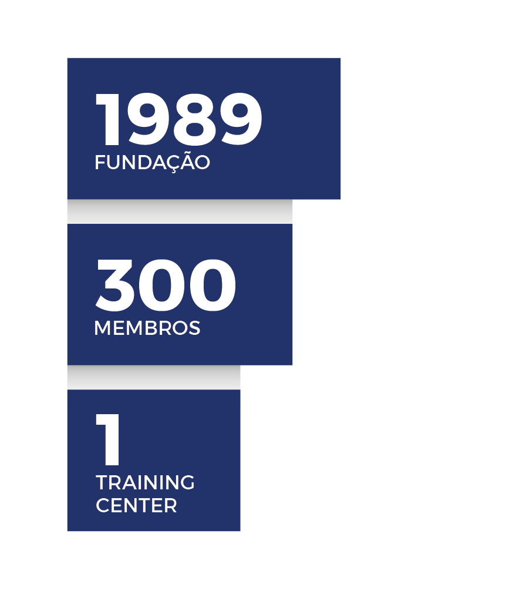
Sobre

Slide 3
Projecto
Para materializar os objetivos da AIMO foram criados quatro projetos estruturantes, nomeadamente:
MOZINDUS - Mozambique Industrial Forum & Exhibition
Planície Virtual - Academy and Industry
Mozambique Industrial Accreditation
ADI - Industrial Development Agency

Slide 4
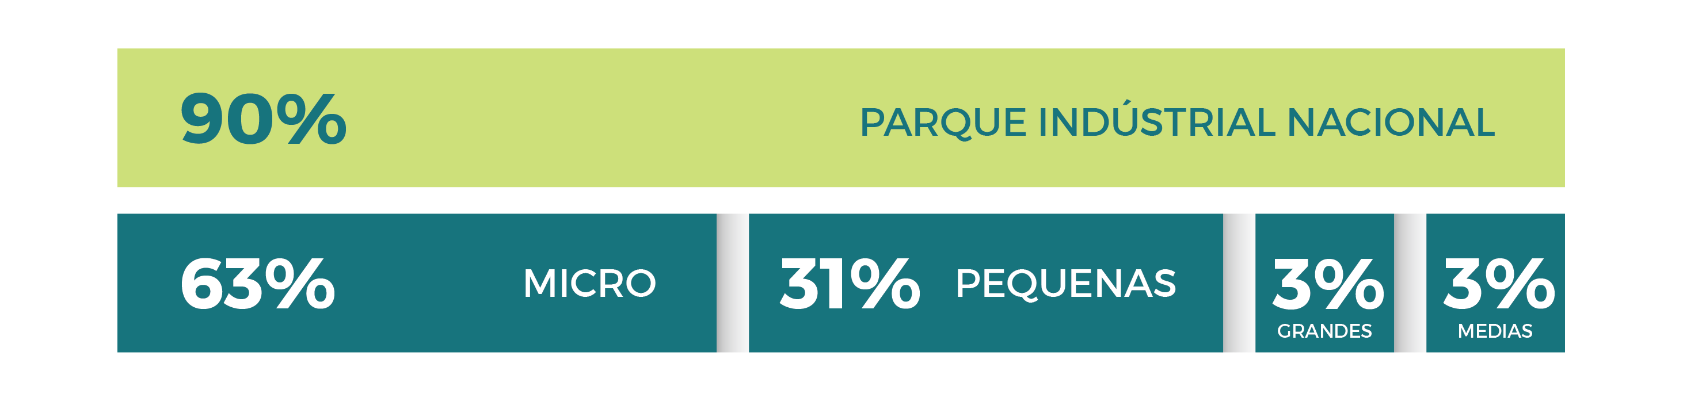
Enquadramento
Sector industrial moçambicano
“Industria e Manufatura: Optimização das cadeias de valor nacionais, regionais e globais”.

Slide 5
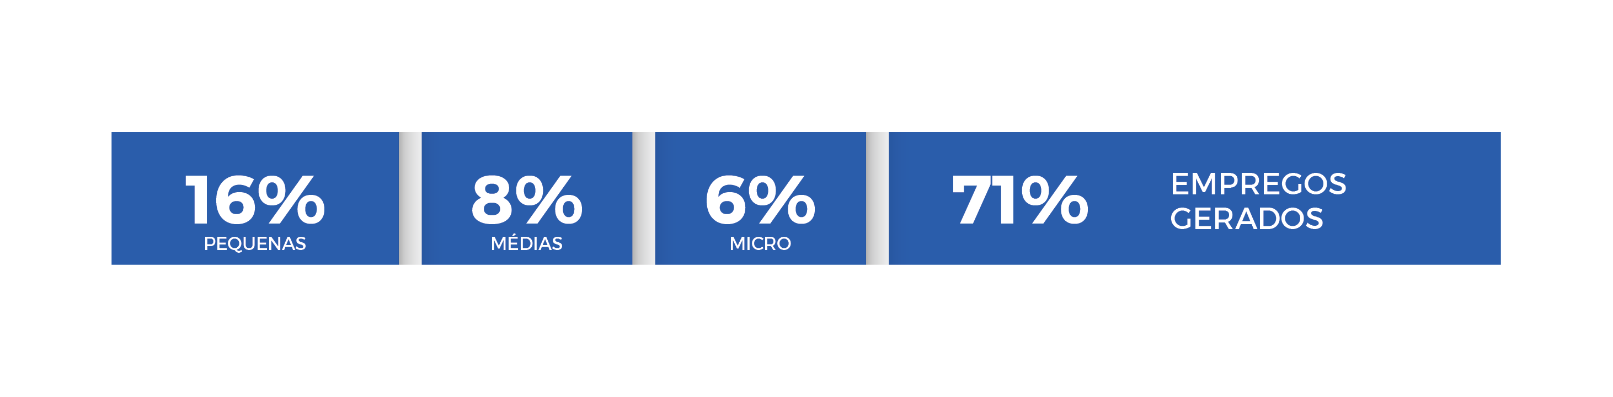
Enquadramento
Empregos gerados
“Industria e Manufatura: Optimização das cadeias de valor nacionais, regionais e globais”.

Slide 6
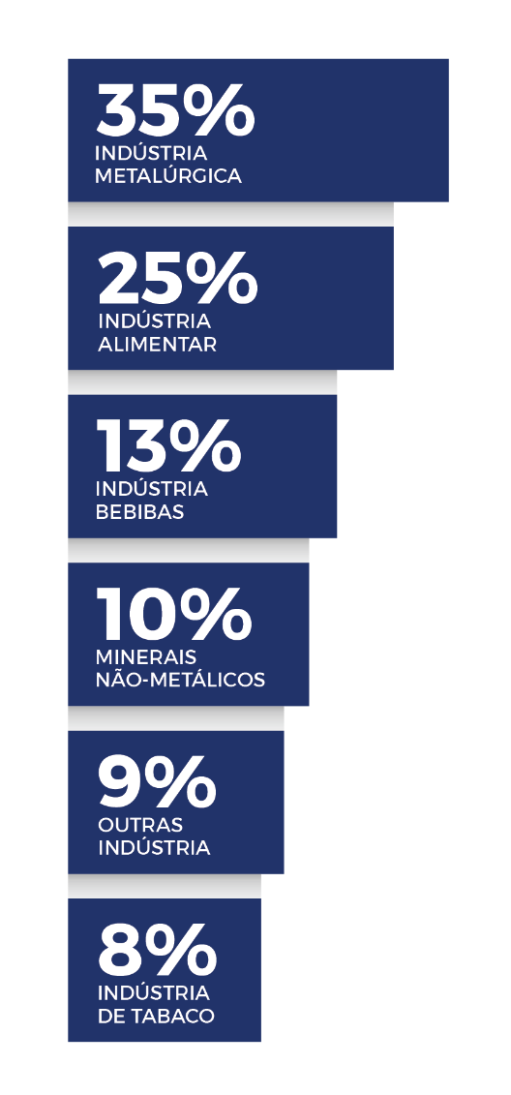
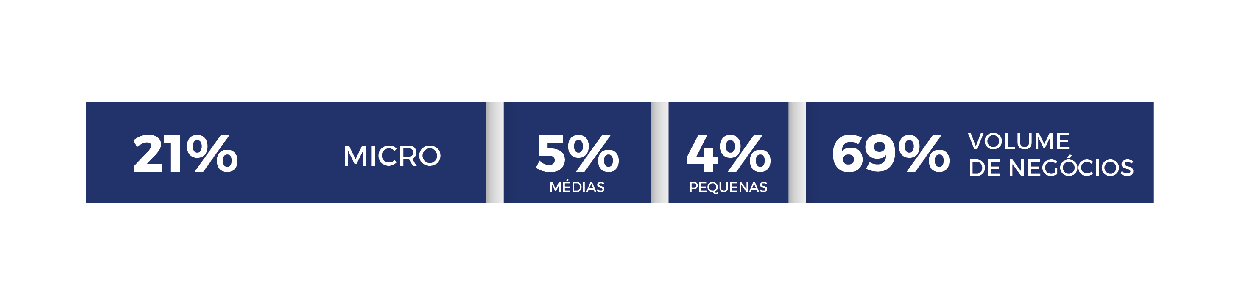
Enquadramento
Volume de negócios
“Industria e Manufatura: Optimização das cadeias de valor nacionais, regionais e globais”.

Slide 7
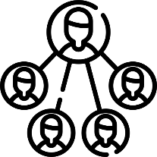
To add a picture, please move the grid elements on the side and then place back.
1. O padrão de industrialização
3. Expansão industrial
Que é excessivamente especializado e concentrado, com semi-processamento, ou seja, ausência de cadeia de valor na indústria.
Determinada pelo rápido crescimento da indústria dependente e de acabamentos, ou seja, o rápido crescimento da indústria de montagem e não da transformação.
2. Ligações inter-sectoriais
4. Financiamento
Firmas e subsectores caracterizam-se por ser fraca, limitadas e ocasionais por causa da fraqueza das indústrias de bens de capital e intermediários.
É preciso estruturar financiamento adequado à indústria, que considere as suas nuances e demais particularidades. Não se pode financiar o desenvolvimento industrial com taxas a 30%.
“Industria e Manufatura: Optimização das cadeias de valor nacionais, regionais e globais”.

Slide 8
4 aspectos críticos no padrão de industrialização em Moçambique

Slide 9
Aspectos críticos para o desenvolvimento industrial/industrialização
Quadro institucional e legal e ambiente de mercado
Tipo de Indústria e modelo de industrialização
Tecnologia e modernização (Desafios e Oportunidades)
Financiamento
“Industria e Manufatura: Optimização das cadeias de valor nacionais, regionais e globais”.

Slide 10
KANIMAMBO OBRIGADO THANK YOU

